Slide 1
RCPTT
문자열 스크립트 자동화
김정진 인턴
Notes:
안녕하세요 1월3일부터 2월 28일까지 RCPTT 문자열 스크립트 자동화 과제를 가지고 시작하게된
인턴 김정진 입니다. 잘부탁드립니다.

Slide 2
목차
1 용어 설명
2 목적
3 목표
4 배경
5 일정
프로그램 동작과정
결과
시연 동영상
문제점
느낀 점
Notes:
목차에대해 설명드리자면
첫번째로 용어설명을 시작으로 목적과 목표 , 아이디어의 배경과 인턴 업무에 대한 일정 , 만들어진 프로그램의 동작과정과
프로그램의 결과 시연동영상 , 현재 가지고있는 프로그램의 문제점 , 마지막으로 인턴업무를 하며 느낀점에대해
준비하였습니다.

Slide 3
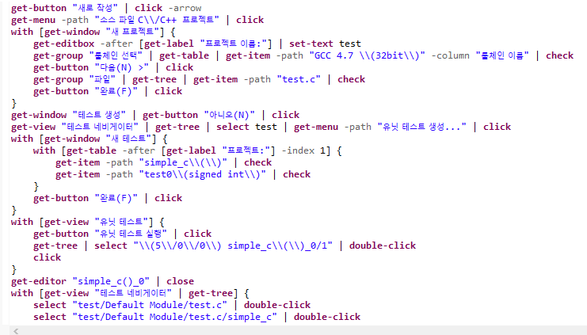
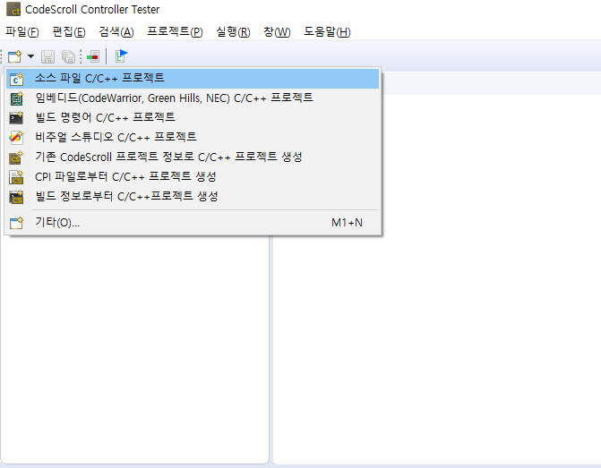
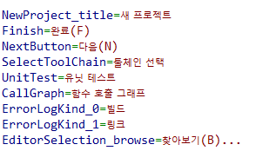
용어 설명
[ RCPTT & CodeScroll Controller Tester ]
1
RCPTT : 자바로 제작된 UI를 수작업이 아닌 컴퓨터로 자동 테스팅 하는 도구입니다.
Properties : 자바 응용 프로그램의 메시지들을 key와 value 값으로 구성하여 저장하기 위한 파일 확장자 입니다.
Controller Tester(CT) : 통합 테스트 도구
2
3
4
5
[ Controller Tester의 Properties 파일 ]
Notes:
처음 시작으로 용어설명을 말씀 드리겠습니다.
1. RCPTT는 저도 처음 접하게된 툴인데요, 자바로 제작된 프로그램을 자동으로 테스팅하는 도구로
추가적인 설명으로 사진을 가지고 왔습니다.
왼쪽은 RCPTT 스크립트 사진이며 오른쪽은 다들 아시는 Controller Tester의 사진입니다.
RCPTT는 스크립트의 순서에 따라 동작하며 맨위를 보시면 “새로 작성” 이라는 버튼을 클릭하고
새로작성 안에 있는 매뉴중 소스 프로젝트를 클릭후 새로운 창이 뜨면 그 창의 이름이 새프로젝트 에서 주저리주저리
순서대로 자동으로 테스팅을 도와주는 도구입니다. 이것을 어떻게 하여 자동화를 할지는 추후 다시 자세하게 말씀드리겠습니다.
2. Properties의 경우 자바에서 메시지를 모아둔 확장자 명인데요 오른쪽 아래 그림을 보시면 key와 value로 나누어져 있어서
Finish라는 키를 찾은경우 완료라는 메시지가 반환됩니다. 이런 key와 value들이 모인 파일을 말합니다.
3. CT 의경우 다들 아시다시피 슈어의 소프트웨어인테스팅 도구입니다.

Slide 4
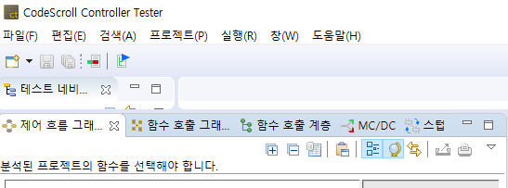
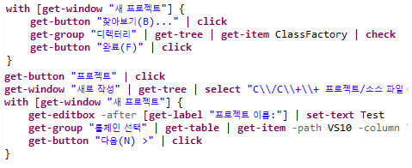
배경
[ Controller Tester ]
[ RCPTT의 테스팅 스크립트 ]
CT의 메시지가 변경된 경우 , RCPTT에서 바뀐 모든 메시지를 수작업으로 변경해 주어야 합니다.
Notes:
다음 아이디어 배경을 말씀드리겠습니다.
왼쪽은 다들 아시다시피 CT 제품의 화면이고 오른쪽은 RCPTT 테스팅 스크립트의 사진입니다.
RCPTT 는 메시지들을 읽어와 순서대로 작동합니다. 이러한 메시지들은 500개가 넘는 스크립트가 있는데 많은
중복코드를 요구합니다. 그래서 새프로젝트라는 내용을 변경하고싶을 경우 전체적으로 다 바뀌어야 정상
실행이 됩니다. 이러한 반복 작업을 줄이고 일의 효율성을 최대한으로 줄여주는 방법에 대해 아이디어가 시작되었습니다.

Slide 5
배경
[ Controller Tester의 Properties 파일 ]
[ RCPTT의 테스팅 스크립트 ]
CT제품에서 사용되는 모든 메시지들을 Properties파일에서 관리하고 있습니다.
RCPTT에서는 이러한 똑같은 메시지들이 반복적으로 사용되고 있으며, 두 개의 파일을
서로 매핑하여 메시지가 수정되어도 관리 파일의 내용을 수정하게 되면 전체적 문자열이
변경되어 빠른 수정으로 반복작업을 최대한으로 줄여줍니다.
Notes:
그럼 어떻게 이러한 수작업을 줄일 수 있는지 솔루션으로
RCPTT의 메시지들은 모두 CT 의 Properties파일안에 있습니다.
이 두개의 파일을 매핑하여 Properties의 내용이 변경되면 똑같이 오른쪽 스크립트도 자동으로 변형이 될 수 있게 합니다.
이렇게 되면 수작업을 최대한으로 줄이며 일의 효율성을 높일 수 있습니다.

Slide 6
목적
CT에서 메시지 수정이 있을 경우 RCPTT 문자열들을 자동으로 최신화 합니다.
영문 CT에서도 테스팅이 가능하게 합니다.
정확한 치환으로 추후 변경되는 UI 메시지에 대한 반복 작업을 최소화 합니다.
Notes:
목적으로
첫번쨰는 배경에서 설명처럼 CT에서 수정이 있을 경우 RCPTT ㅇ문자열들을 자동으로 최신화 하며
2번째로는 영문 CT 에서도 테스팅 가능하게 합니다. 현재 테스트 케이스들은 모두 한글 버전만 있으므로 한글파일을 통하여
영문 테스팅도 가능하게 만듭니다
세번째 목적으로 정확한 치환으로 추후 변형되는 UI…

Slide 7
목표
RCPTT의 많은 문자열들을 외부화 하여 관리합니다.
한글 매핑 테이블을 이용하여 영문 매핑 테이블을 만들어 영문 CT도 테스팅 가능하게 합니다.
Properties의 내용이 수정되면 매핑 테이블도 자동으로 수정이 되어 추가적인 작업 없이
테스팅을 가능하게 합니다.
Notes:
목표로는
RCPTT의 많은 문자열들을 한 개의 파일로 외부화하여 관리합니다.
두번째로는 한글 매핑테이블을 이용하여 영문 매핑테이블을 만들어 영문 CT 테스팅도 가능하게 만듭니다.
세번째로는 Properties 내용이 수정되면 매핑 테이블도 자동으로 수정이되어 추가적인 수작업 없이 자동으로 테스팅 가능하게 만듭니다.

Slide 8
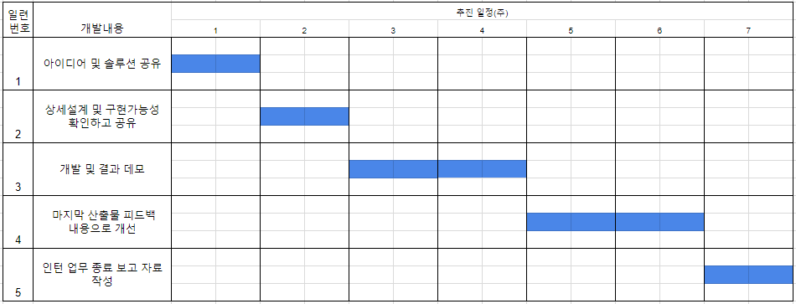
일정
Notes:
다음으로 인턴 업무가 어떻게 흘러갔는지 설명드리자면
처음 3일에 왔을때 RCPTT 와 CT에대해 처음 보는 소프트웨어라 익숙해지는 시간을 가진 뒤
선임님이신 정성일님과 아이디어와 솔루션에대해 공유하는 첫주를 지냈습니다
그 후 아이디어에대해 구현가능성과 어떤 방식으로 만들지 생각해보는 시간을 가졌습니다
그뒤 2주동안 개발을 하였으며 코드 리뷰 와 선임님의 조언으로 좋은 코드가 될 수 있도록 노력하였습니다
그리고마지막으로 인턴 업무 종료를 하기위해 서류화 작업과 여러 테스팅작업을 하였습니다.

Slide 9
프로그램 동작 과정
매핑 테이블 파일을 읽어 옵니다.
CT 제품의 모든 Properties 파일을 읽어옵니다. ( 한글 , 영문 분류 )
RCPTT의 모든 테스팅 스크립트 들을 읽어 옵니다.
테스팅 스크립트 와 Properties 와 매핑 테이블을 비교하여
일치하는 문자열을 치환한 뒤 저장합니다.
Notes:
프로그램 동작 과정에대해 설명드리자면
기존에 있는 매핑 테이블파일을 읽어 옵니다.
CT제품에 있는 모든 Properties 파일들을 읽어 옵니다.
RCPTT의 테스팅 스크립트 들을 읽어옵니다

Slide 10
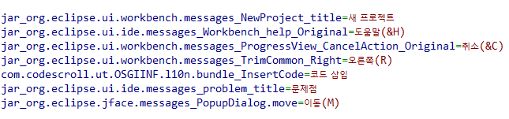
결과
매핑 테이블의 Key와 Value
(Jar) _ 파일의 경로…… . Properties 의 파일 이름 _ Key의 이름 = 메시지
Notes:
결과에대해서 말씀드리자면
매핑테이블의 Key는 왼쪽 파란색과 같이 생겼습니다 Jar 파일인 경우 jar 가 맨앞에 붙으며
그 뒤 파일의 경로와 Properties 파일의 이름 그리고 Key의 이름이 있으며 오른쪽 value는 그대로 붙습니다.

Slide 11
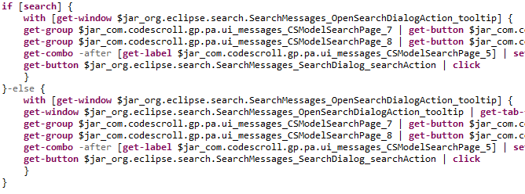
결과
RCPTT의 치환 후 스크립트
RCPTT 에서 확인된 문자열의 총 개수 : 27000개
RCPTT 에서 치환된 문자열의 총 개수 : 21000개
치환 율 약 80% 프로그램의 동작 시간 : 약 40 초
Notes:
RCPTT의 치환 후 모습인데요
방금전 설명했던 key들이 스크립트에 치환되어 있으며 테스팅을 런할시 자동으로 value값들이 읽혀져
실행이 됩니다. 그래서 27000개의 문자열들이 있었으며 21000개의 치환이 있었고
약 80퍼센트의 치환율과 40초정도의 프로그램 실행시간을 가지고 있습니다.

Slide 12
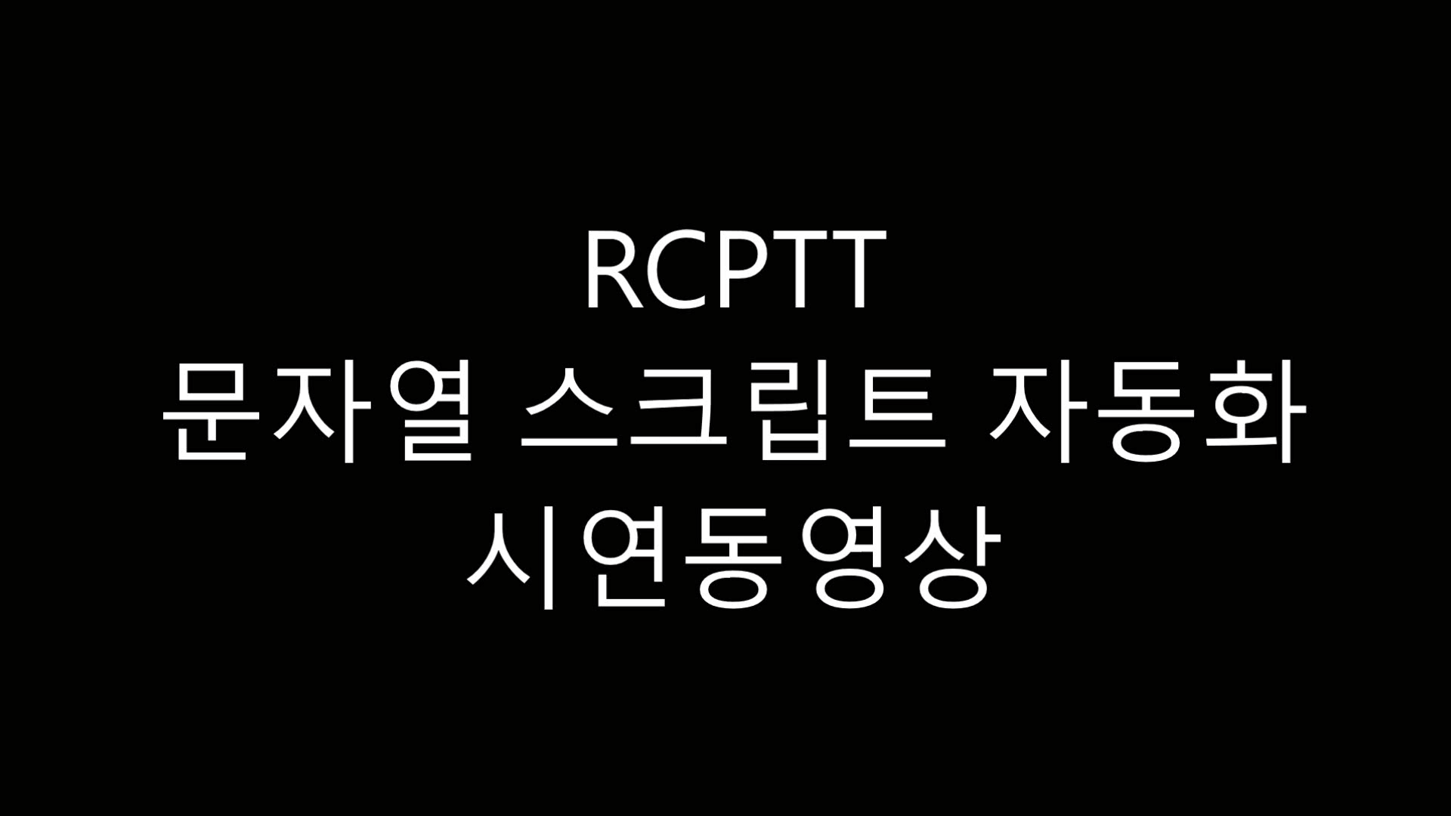
시연 동영상

Slide 13
프로그램의 문제점
문제점
영문 테스트의 경우 테스팅이 100% 진행 되지 않습니다.
이유
한글 Properties의 경우 중복 값이 존재하여 한글 테스팅은 문제가 없지만 영문 테스트 경우
한글은 같은 문자열이지만 영문은 다른 문자열인 경우가 존재하여 에러가 발생합니다.
솔루션 제시
모든 Properties의 내용 중복을 제거합니다.
영문 테스트인 경우 또 다른 외부 파일을 이용하여 수동으로 오류가 나는 부분을 고칩니다.
Notes:
다음은 현재 가지고있는 프로그램의 문제점을 말씀드리겠습니다
영문 테스트의 경우 테스팅이 100% 진행이 되지 않습니다.
이유는 한글 Properties의 경우 중복값이 존재하여 한글 테스팅에서는 아무 문제가되지 않지만
다른경로에 있는 문자열에 한글은 동일하지만 영문인 경우는 동일하지 않을 경우가 있어 에러가 발생합니다
이에대한 솔루션으로
모든 Properties파일에 중복값을 없애는것을 첫번쨰로 두고있으며
번째로는 영문 테스팅시 또다른 외부화 파일을 가지고 있어서 수동으로 고쳐주는것이 있습니다.
현재 2번쨰를 사용하고있으며 1번쨰의경우 많은 시간이 들어 현재 2번을 쓰고있습니다.

Slide 14
느낀 점
코딩에 대해 많은 것을 배웠습니다.
몇 년 동안 개발자가 되기 위해 노력했지만 몇 십 배 더 열심히 노력해야 된다는 것을 깨달았습니다.
습관, 리펙토링, 코드 패턴, API, 주석 등 코딩 스킬에 대해 많은 것을 배웠습니다.
서류화 작업과 나의 생각을 타인에게 전달하는 어려움을 느꼈습니다.
서류 작성시 선임님께 많이 물어보며 작성하였습니다. 많은 도움을 주신 선임님께 감사 드립니다.
코드 리뷰를 통하여 어느 부분이 문제인지 고쳐야 할 방향에 대해 많은 것을 알려주신 팀원 분들께 감사 드립니다.
Notes:
다음으로는 인턴을 하며 느낀점은
첫번째로 코딩에 대해 많은것을 배웠습니다
몇년동안 개발자가되기위해 노력했었는데 앚기 많이 부족하고 몇십배 더 열심히 노력해야된다는것을 깨달았습니다.
그리고 코딩 습관 리펙토링능력 코드 패턴 API 주석등에대한 코딩 스킬에대해 많은것을 배웠습니다.
2번째로 서류화 작업과 나의 생각을 타인에게 전달하는 어려움을 느꼇습니다.
하지만 서류작성시 선임님께 많이 배우고 도움을 주셨습니다. 그러한 선임님께 감사의 말씀드리며
팀원님들께서 시간을 쪼개 코드리뷰를 해주시며 많은 가르침과 코딩 방향에대해 설명해주신 팀원분들께도 너무 감사드립니다.

Slide 15
감사합니다

